Slide 1
问题一：
在课堂上讨论了用时空图来理解孪生子佯谬，下面我们来仔细推导。
A: 在地球参考系看来，飞船以1/2光速飞离地球，飞了10年，然后又以1/2的光速返回地球（假设不需要加速和减速这个过程）。请问两兄弟相遇时，地球上的人增长了多少岁？飞船上的人增加了多少岁？
B: 在飞船飞出去的参考系看来，地球后退的速度有多大？飞船返回地球的速度有多大？
ct
ct
十年
地球参考系
x
飞船飞出去的参考系
x

Slide 2
C: 在飞船飞出去的参考系看来，他决定返航时（即下图中箭头所指点），他的年龄增大了多少岁？与此同时，地球上的人年龄增大了多少岁？
D: 在飞船飞出去的参考系看来，当飞船到达地球时，地球上的人年龄增大了多少岁？飞船上的人年龄增大了多少岁？
请注意采用“事件”的观点来研究相对论的坐标系变化问题。找到相应的事件，确定它们的时空坐标，然后利用洛伦兹变换进行不同参考系之间的变换。
ct
飞船返航点
飞船飞出去的参考系
x

Slide 3
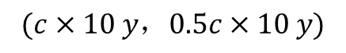
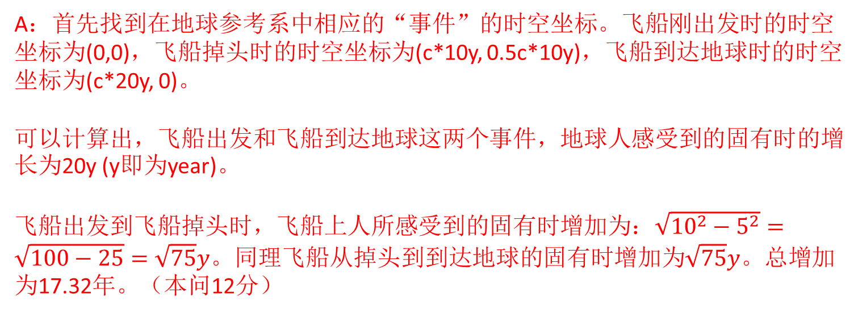

A：首先找到在地球参考系中相应的“事件”的时空坐标。飞船刚出发时的时空坐标为(0,0)，飞船掉头时的时空坐标为(c*10y, 0.5c*10y)，飞船到达地球时的时空坐标为(c*20y, 0)。
可以计算出，飞船出发和飞船到达地球这两个事件，地球人感受到的固有时的增长为20y (y即为year)。
飞船出发到飞船掉头时，飞船上人所感受到的固有时增加为：$\sqrt{{10}^{2}−5^{2}}=\sqrt{100−25}=\sqrt{75}y$。同理飞船从掉头到到达地球的固有时增加为$\sqrt{75}y$。总增加为17.32年。（本问12分）
ct
$$(c×20 y，0)$$
十年
$$(c×10 y，0.5c×10 y)$$
地球参考系
x

Slide 4
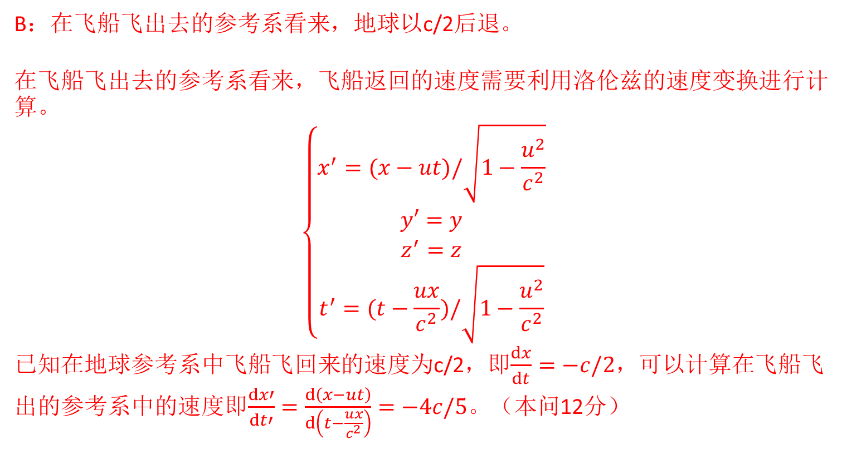
B：在飞船飞出去的参考系看来，地球以c/2后退。
在飞船飞出去的参考系看来，飞船返回的速度需要利用洛伦兹的速度变换进行计算。
$$\left\{\begin{aligned}x^{′}=(x−ut)/\sqrt{1−\frac{u^{2}}{c^{2}}} \\ y′=y \\ \begin{matrix}z^{′}=z \\ t^{′}=(t−\frac{ux}{c^{2}})/\sqrt{1−\frac{u^{2}}{c^{2}}}\end{matrix}\end{aligned}\right.$$
已知在地球参考系中飞船飞回来的速度为c/2，即$\frac{dx}{dt}=−c/2$，可以计算在飞船飞出的参考系中的速度即$\frac{dx′}{dt′}=\frac{d\left(x−ut\right)}{d\left(t−\frac{ux}{c^{2}}\right)}=−4c/5$。（本问12分）

Slide 5
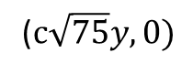
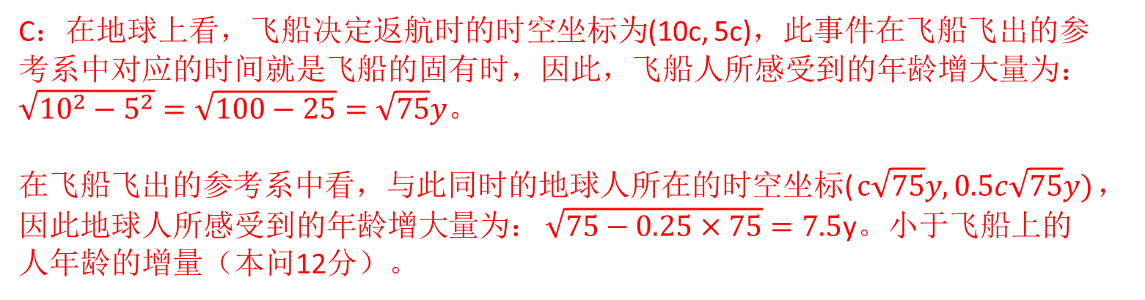
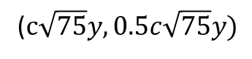
C：在地球上看，飞船决定返航时的时空坐标为(10c, 5c)，此事件在飞船飞出的参考系中对应的时间就是飞船的固有时，因此，飞船人所感受到的年龄增大量为：$\sqrt{{10}^{2}−5^{2}}=\sqrt{100−25}=\sqrt{75}y$。
在飞船飞出的参考系中看，与此同时的地球人所在的时空坐标($c\sqrt{75}y, 0.5c\sqrt{75}y)$，因此地球人所感受到的年龄增大量为： $\sqrt{75−0.25×75}=7.5$y。小于飞船上的人年龄的增量（本问12分）。
ct
($c\sqrt{75}y, 0)$
($c\sqrt{75}y, 0.5c\sqrt{75}y)$
飞船飞出去的参考系
x

Slide 6
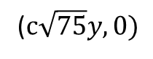
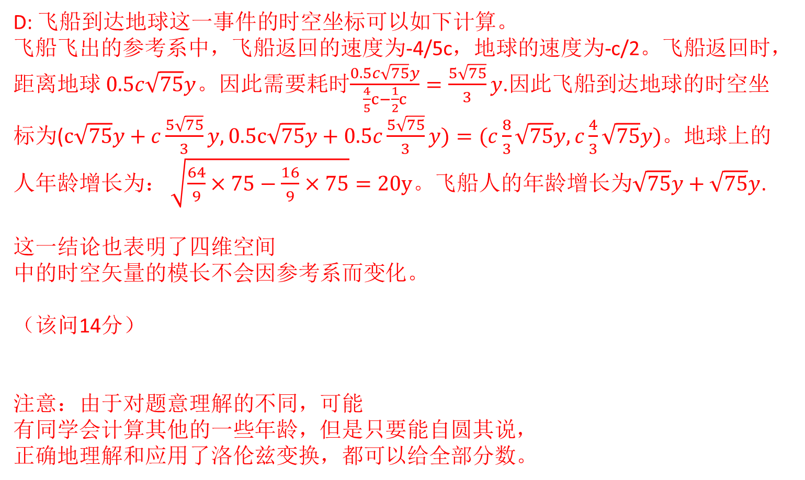
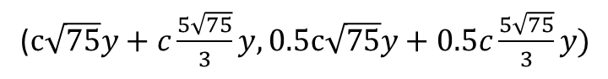
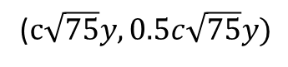
D: 飞船到达地球这一事件的时空坐标可以如下计算。
飞船飞出的参考系中，飞船返回的速度为-4/5c，地球的速度为-c/2。飞船返回时，距离地球$0.5c\sqrt{75}y$。因此需要耗时$\frac{0.5c\sqrt{75}y}{\frac{4}{5}c−\frac{1}{2}c}=\frac{5\sqrt{75}}{3}y$.因此飞船到达地球的时空坐标为($c\sqrt{75}y+c\frac{5\sqrt{75}}{3}y,0.5c\sqrt{75}y+0.5c\frac{5\sqrt{75}}{3}y)=(c\frac{8}{3}\sqrt{75}y,c\frac{4}{3}\sqrt{75}y)$。地球上的人年龄增长为： $\sqrt{\frac{64}{9}×75−\frac{16}{9}×75}=20y$。飞船人的年龄增长为$\sqrt{75}y+\sqrt{75}y$.
这一结论也表明了四维空间
中的时空矢量的模长不会因参考系而变化。
（该问14分）
注意：由于对题意理解的不同，可能
有同学会计算其他的一些年龄，但是只要能自圆其说，
正确地理解和应用了洛伦兹变换，都可以给全部分数。
($c\sqrt{75}y+c\frac{5\sqrt{75}}{3}y,0.5c\sqrt{75}y+0.5c\frac{5\sqrt{75}}{3}y)$
ct
($c\sqrt{75}y, 0)$
($c\sqrt{75}y, 0.5c\sqrt{75}y)$
飞船飞出去的参考系
x

Slide 7
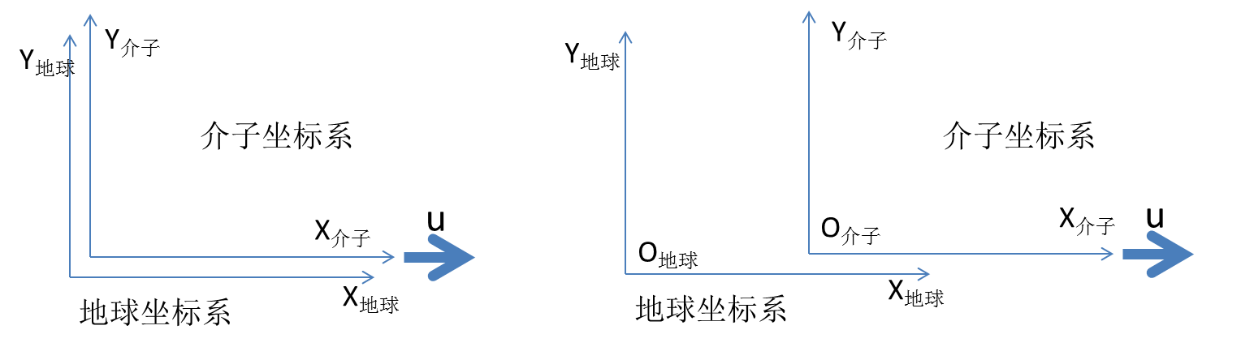
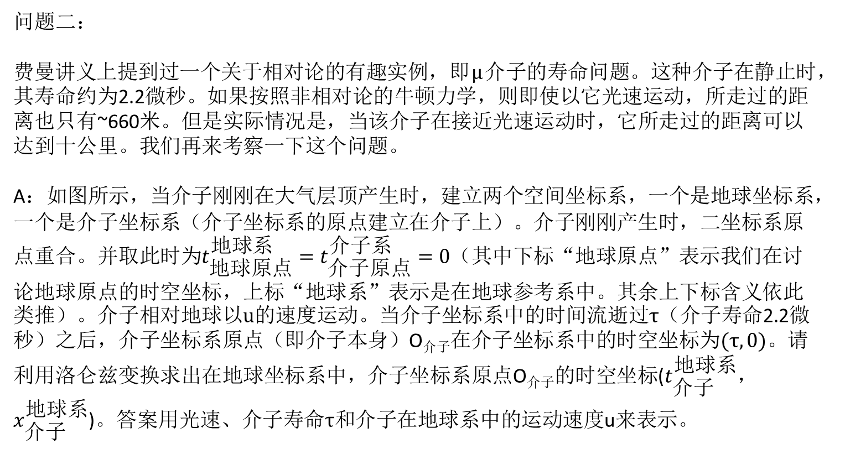
问题二：
费曼讲义上提到过一个关于相对论的有趣实例，即$μ$介子的寿命问题。这种介子在静止时，其寿命约为2.2微秒。如果按照非相对论的牛顿力学，则即使以它光速运动，所走过的距离也只有~660米。但是实际情况是，当该介子在接近光速运动时，它所走过的距离可以达到十公里。我们再来考察一下这个问题。
A：如图所示，当介子刚刚在大气层顶产生时，建立两个空间坐标系，一个是地球坐标系，一个是介子坐标系（介子坐标系的原点建立在介子上）。介子刚刚产生时，二坐标系原点重合。并取此时为$t_{地球原点}^{地球系}=t_{介子原点}^{介子系}=0$（其中下标“地球原点”表示我们在讨论地球原点的时空坐标，上标“地球系”表示是在地球参考系中。其余上下标含义依此类推）。介子相对地球以$u$的速度运动。当介子坐标系中的时间流逝过$τ$（介子寿命2.2微秒）之后，介子坐标系原点（即介子本身）O_{介子}在介子坐标系中的时空坐标为$(τ, 0)$。请利用洛仑兹变换求出在地球坐标系中，介子坐标系原点O_{介子}的时空坐标($t_{介子}^{地球系}$，$x_{介子}^{地球系}$)。答案用光速、介子寿命$τ$和介子在地球系中的运动速度u来表示。

Slide 8
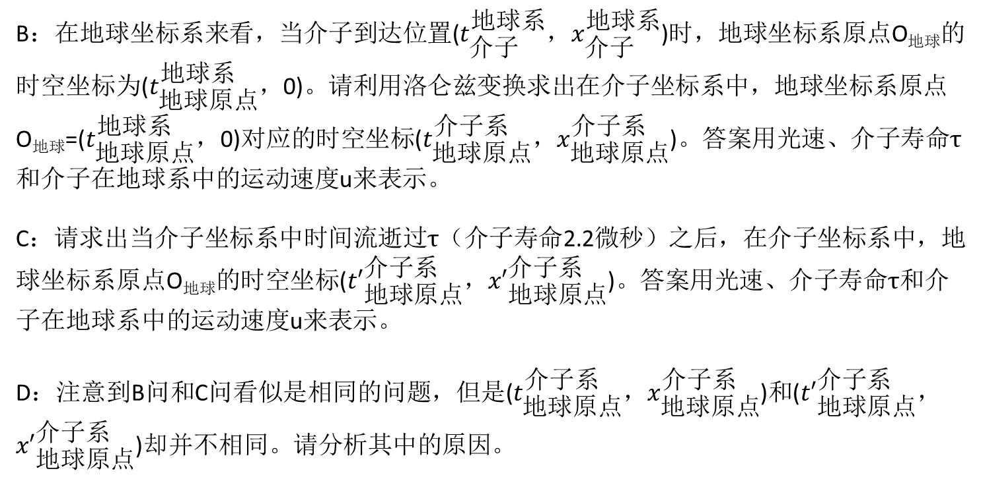
B：在地球坐标系来看，当介子到达位置($t_{介子}^{地球系}$，$x_{介子}^{地球系}$)时，地球坐标系原点O_{地球}的时空坐标为($t_{地球原点}^{地球系}$，0)。请利用洛仑兹变换求出在介子坐标系中，地球坐标系原点
O_{地球}=($t_{地球原点}^{地球系}$，0)对应的时空坐标($t_{地球原点}^{介子系}$，$x_{地球原点}^{介子系}$)。答案用光速、介子寿命$τ$和介子在地球系中的运动速度u来表示。
C：请求出当介子坐标系中时间流逝过$τ$（介子寿命2.2微秒）之后，在介子坐标系中，地球坐标系原点O_{地球}的时空坐标(${t′}_{地球原点}^{介子系}$，${x′}_{地球原点}^{介子系}$)。答案用光速、介子寿命$τ$和介子在地球系中的运动速度u来表示。
D：注意到B问和C问看似是相同的问题，但是($t_{地球原点}^{介子系}$，$x_{地球原点}^{介子系}$)和(${t′}_{地球原点}^{介子系}$，${x′}_{地球原点}^{介子系}$)却并不相同。请分析其中的原因。

Slide 9
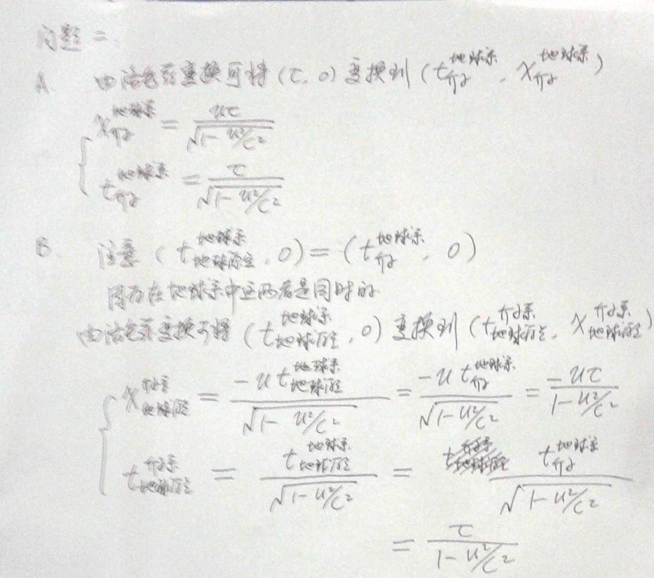
12分
12分

Slide 10
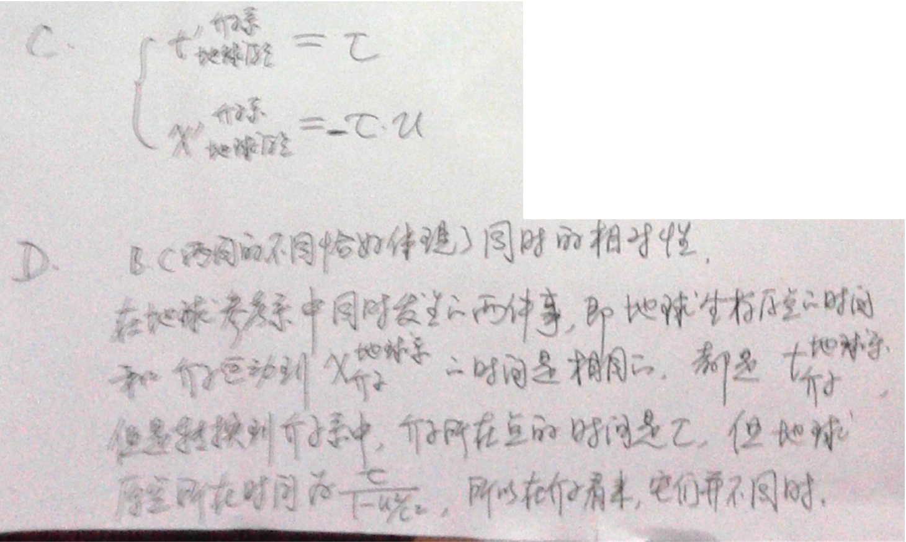
12分
14分

